Slide 1











Tiết 2

Slide 2



Slide 3




Slide 4


Chia lớp thành 2-3 nhóm, mỗi nhóm cử các thành viên xếp thành hàng dọc.
Khi giáo viên ra hiệu lệnh bắt đầu, người đầu tiên của mỗi nhóm chạy lên bảng và viết nhanh một tác dụng của điện thoại.
Sau khi viết xong, người đó chạy về và chuyền phấn hoặc bút cho bạn tiếp theo trong hàng.
Các thành viên tiếp tục luân phiên lên bảng viết cho đến khi hết thời gian quy định.
Nhóm nào viết được nhiều tác dụng đúng và không bị trùng lặp sẽ giành chiến thắng!

Slide 5


Slide 6





Hoạt động 1: Tìm hiểu về các bộ phận cơ bản của điện thoại
Hoạt động 2: Tìm hiểu một số biểu tượng cơ bản trên điện thoại

Slide 7



Tìm hiểu về các bộ phận cơ bản của điện thoại

Slide 8



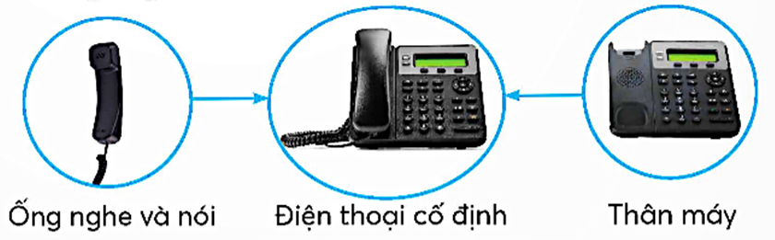
Tìm hiểu các bộ phận cơ bản của điện thoại cố định
Nhiệm vụ:
Em hãy quan sát hình, đọc thông tin và sắp xếp các bộ phận cơ bản của điện thoại cố định phù hợp với mô tả các thành phần tương ứng theo bảng gợi ý dưới đây.
Quan sát hình trong SGK 28

Slide 9
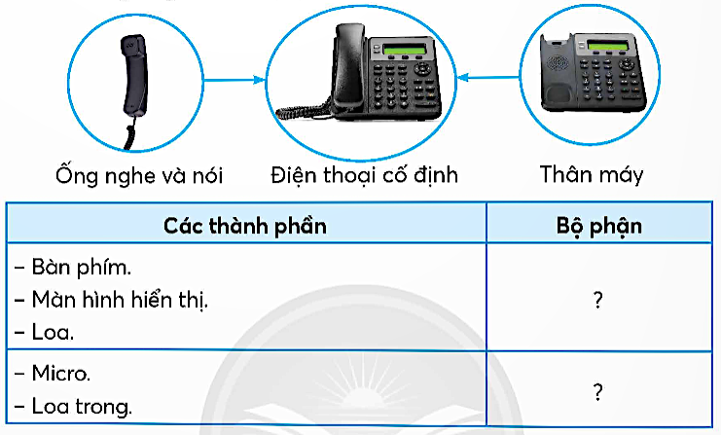
Tìm hiểu các bộ phận cơ bản của điện thoại cố định
Các thành phần | Bộ phận
Bàn phím. Màn hình hiển thị. Loa.
Micro. Loa trong.
Quan sát hình trong SGK 28

Slide 10


Tìm hiểu các bộ phận cơ bản của điện thoại di động
Nhiệm vụ:
Em hãy đọc các thông tin trong bảng, quan sát hình và lựa chọn loại điện thoại di động có các bộ phận cơ bản phù hợp với mô tả theo mẫu gợi ý dưới đây.

Slide 11
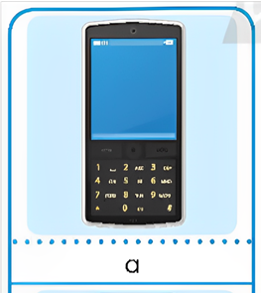
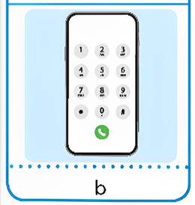
Tìm hiểu các bộ phận cơ bản của điện thoại di động
Các bộ phận cơ bản của điện thoại di động | Loại điện thoại
Micro. Màn hình hiển thị. Bàn phím. Loa. | ?
Micro. Màn hình hiển thị có tích hợp bàn phím. Loa. | ?

Slide 12


Tìm hiểu các bộ phận cơ bản của điện thoại di động
Các nhóm còn lại
nhận xét - góp ý.

Slide 13

Điện thoại có các bộ phận cơ bản như micro, màn hình hiển thị, bàn phím, loa.

Slide 14

Tìm hiểu một số biểu tượng cơ bản trên điện thoại

Slide 15








Slide 16


Ghép các thẻ mô tả trạng thái và chức năng hoạt động của điện thoại phù hợp với các biểu tượng như hình minh họa bên dưới.
Mỗi cặp ghép đúng được nhận 1 phần thưởng.

Slide 17
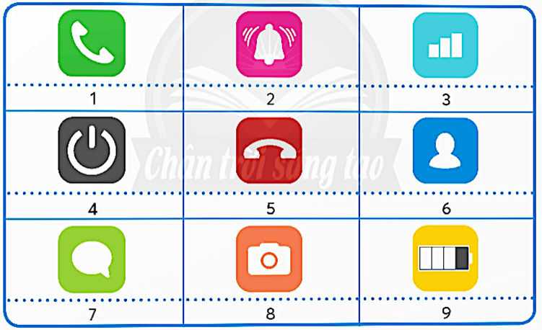
Bật, tắt chuông điện thoại
Thực hiện cuộc gọi
Thông báo tình trạng pin điện thoại
Tắt nguồn điện thoại
Lưu số điện thoại và thông tin người quen
Kết thúc hoặc từ chối cuộc gọi
Chụp ảnh, quay phim
Thông báo trạng thái của sóng điện thoại
Soạn và gửi tin nhắn

Slide 18


















Bật, tắt chuông điện thoại
Thực hiện cuộc gọi
Thông báo tình trạng pin điện thoại
Tắt nguồn điện thoại
Lưu số điện thoại và thông tin người quen
Kết thúc hoặc từ chối cuộc gọi
Chụp ảnh, quay phim
Thông báo trạng thái của sóng điện thoại
Soạn và gửi tin nhắn

Slide 19
Em nhớ các biểu tượng thể hiện trạng thái và chức năng hoạt động của điện thoại để thao tác nhanh và đúng khi sử dụng điện thoại.

Slide 20





•Xem lại bài.
•Tìm hiểu cách thực hiện cuộc gọi tới các số điện thoại của người thân và các số điện thoại khẩn cấp khi cần thiết.

Slide 21




TT | Tiêu chí
1 | Em nhận biết được các bộ phận cơ bản của điện thoại.
2 | Em nhận biết được các biểu tượng thể hiện trạng thái và chức năng hoạt động của điện thoại.
3 | Em chia sẻ và hợp tác với bạn.
Các em hãy tự đánh giá bản thân qua tiết học này nhé!

Slide 22


Slide 23

